Slide 1
РЕМЕНЬ ПРИСТЕГНИ – ЖИЗНЬ СБЕРЕГИ

Slide 2
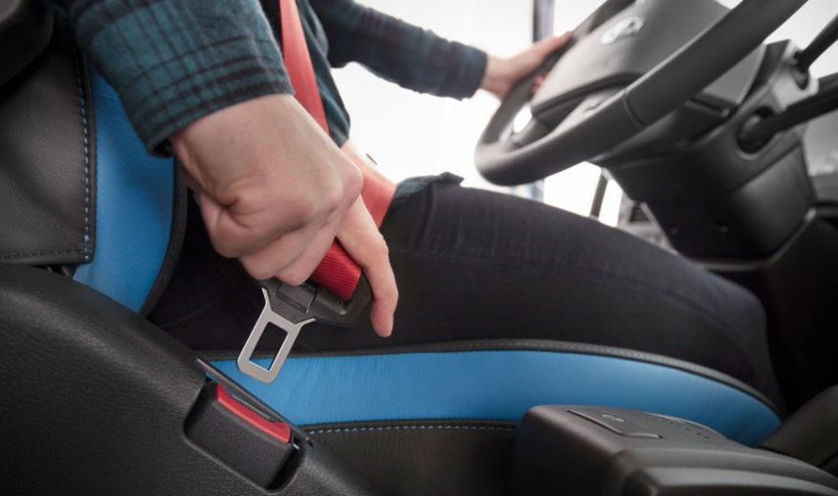
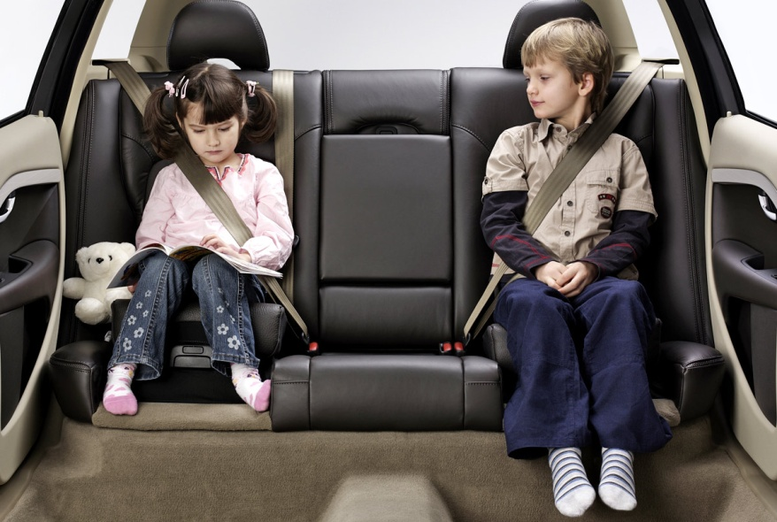
Единый день безопасности дорожного движения
26 марта 2021 года пройдет Единый день безопасности дорожного движения под девизом «Ремень пристегни – жизнь сбереги!», целью которого является пропаганда использования средств пассивной безопасности (ремни, шлемы, детские удерживающие устройства).

Slide 3
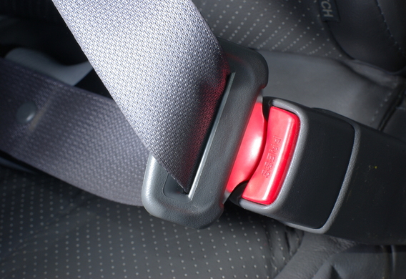
Ремень безопасности
Ремень безопасности – конструктивный элемент системы пассивной безопасности, предназначение которого заключается в предотвращении опасного перемещения человека, которое может произойти в случае столкновения или резком торможении. Его использование снижает тяжесть травм от ударов о жесткие части кузова, стекла или ударов с другими пассажирами, а также и вовсе может исключить вероятность их получения. Помните, что пристегнутые ремни безопасности обеспечивают эффективную работу подушек безопасности.
Ремни безопасности являются первой линией защиты против травм или смертей во время езды в автомобиле. Они несут ответственность за тысячи жизней путём ограничения пассажиров от выбрасывания с места и даже с автомобиля. Эти средства защиты сделаны из специального материала, отличительными характеристиками которого является прочность и возможность так растягиваться, чтобы уменьшить энергию от внезапного столкновения, сглаживая эффект удара.

Slide 4
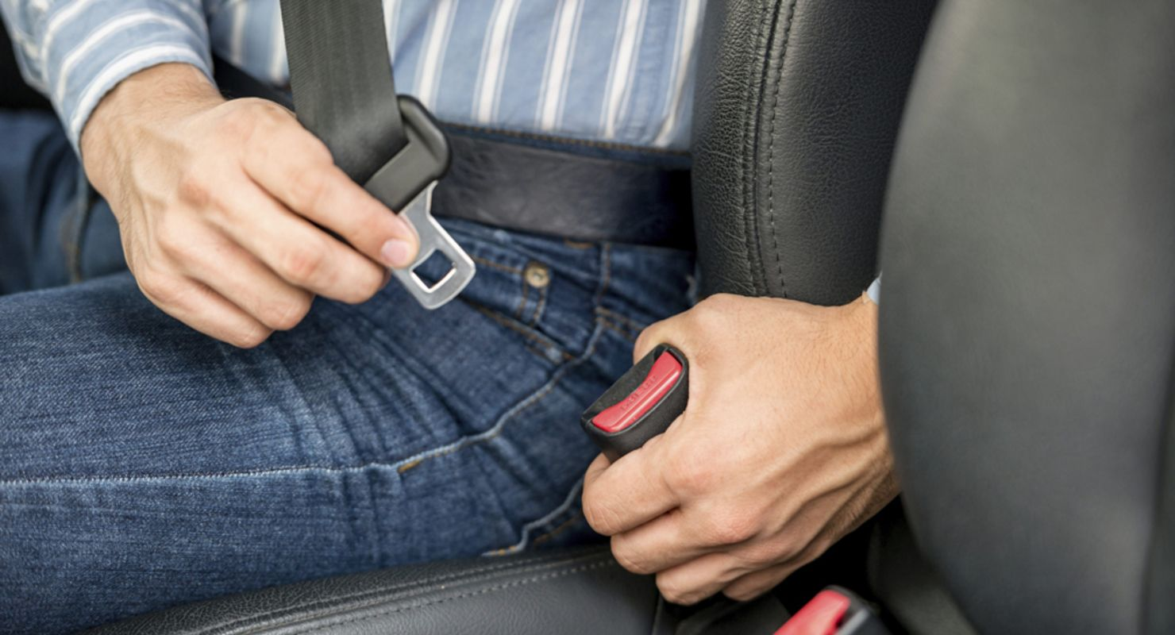
Развеиваем мифы
МИФ 1: «Ремень не нужен для поездок в городе».
НЕВЕРНО! Без ремня безопасности удар может быть смертельным даже при скорости 20 км/ч. Пластические хирурги знают немало последствий ударов лицом о ветровое стекло. Если же ремень пристегнут, удар практически никогда не будет смертельным при скоростном режиме, установленном в населенных пунктах.
МИФ 2: «В случае ДТП я схвачусь за руль или за боковые ручки и амортизирую удар». НЕВЕРНО! Мускулы рук не могут сопротивляться силе более 25 кг. А в случае удара о стену при скорости 50 км/ч руки должны будут воспринять силу более 2 тонн, чтобы удержать тело весом 75 кг. Ремень безопасности удерживает вес до 3 тонн. Боковые ручки вообще не предназначены для защиты в подобных ситуациях, они лишь делают поездку комфортнее. Непристегнутого человека чаще всего выбрасывает через ветровое стекло. Это происходит быстро, и нащупать ручки во время удара практически невозможно.

Slide 5
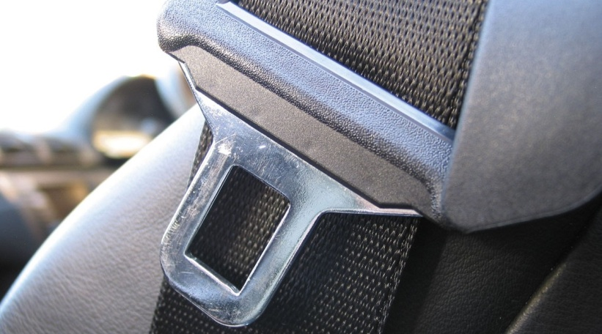
МИФ 3: «Ремень опасен. Он может заблокироваться, и в случае ДТП я не смогу выйти из автомобиля». НЕВЕРНО! В случае ДТП при сильном ударе ремень безопасности предоставляет единственный шанс остаться в сознании и быстро покинуть автомобиль. Кроме того, случаи блокировки ремня крайне редки. Во время переворота машины сила выбрасывания возрастает примерно в 15 раз и несет смертельную опасность для непристегнутого пассажира.
МИФ 4: «Ремень не нужен, если автомобиль снабжен подушкой безопасности». НЕВЕРНО! Подушка безопасности представляет собой дополнительную защиту от сильного лобового удара. Для водителя это еще одно средство защиты, которое предотвращает удар головой о руль, когда тело уже удерживается ремнем. Для пассажира подушка безопасности предотвратит удар о приборную панель.

Slide 6
Что эффективнее, подушки безопасности или ремни?
Многочисленные исследования доказали, что вопрос, зачем нужно пристегиваться ремнем безопасности, вообще не должен возникать. Хотя многие мировые гранды автомобилестроения уверяют, что так называемые эйрбэги, подушки безопасности, спасают от смерти не меньше. На самом же деле в критичных авариях в живых остаются лишь 20% водителей и пассажиров на переднем сиденье, в то время как при использовании ремней – до 50%. То же самое правило действует и в плане снижения тяжести травм.
Почему не стоит рассчитывать на подушки безопасности? Потому что у них достаточно узкая функция – предохранять голову от удара в лобовое стекло и рулевое колесо. И кстати, никто из лидеров мирового автопрома не афиширует тот факт, что при переворачивании машины эйрбеги вообще не помогают фиксировать пассажиров, и те получают удары о внутренние части салона. Поэтому понятно, что ремни являются самым главным и эффективным механизмом безопасности автомобиля.

Slide 7
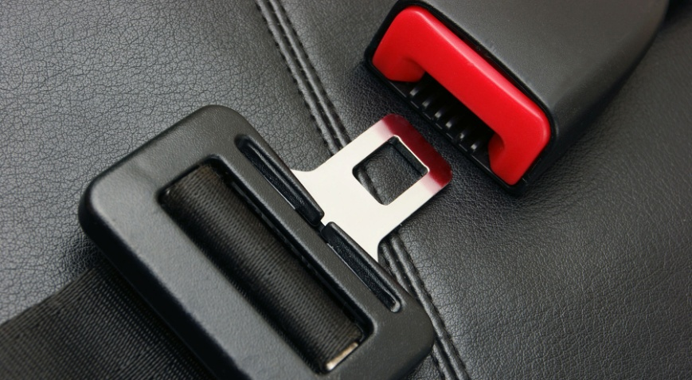
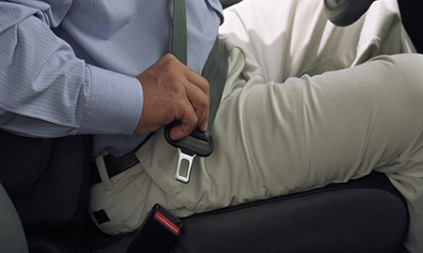
Административная ответственность
Госавтоинспекция обращает внимание водителей, что управление транспортным средством с не пристегнутым ремнем безопасности, а также перевозка пассажиров, которые не пристегнуты ремнями безопасности влечет административную ответственность в виде штрафа в размере до 1 базовой величины. За повторное (в течение одного года после наложения административного взыскания) совершение данного административного нарушения предусмотрен штраф в размере от 2 до 5 базовых величин.

Slide 8
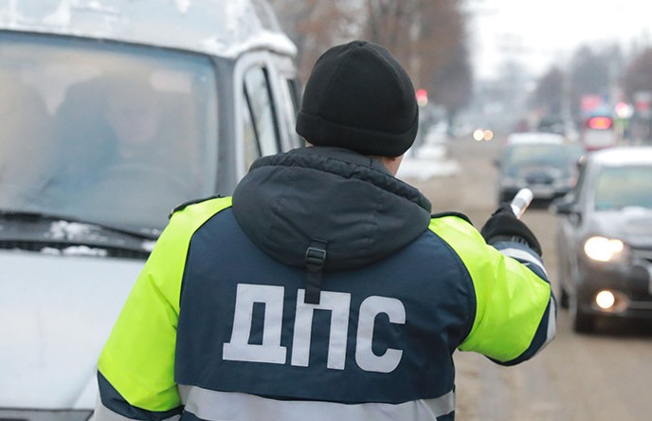
«Будь в безопасности!»
В целях минимизации сезонных негативных тенденций в сфере безопасности дорожного движения Госавтоинспекция в период с 19 по 24 марта проводит республиканскую профилактическую акцию «Будь в безопасности!»,
направленную на предупреждение дорожно-транспортных происшествий с уязвимыми участниками дорожного движения.
Ежедневно сотрудники милиции несут службу на участках улично-дорожной сети, характеризующихся высоким риском совершения ДТП с участием пешеходов и велосипедистов, в особенности несовершеннолетних.

Slide 9
Административная ответственность для пешеходов (ст.18.20 КоАП Республики Беларусь)
1.Нарушение правил дорожного движения пешеходом, лицом, управляющим велосипедом, гужевым транспортным средством, или лицом, участвующим в дорожном движении и не управляющим транспортным средством, – штраф в размере от одной до трех базовых величин.
2. Нарушение правил дорожного движения лицами, указанными в части 1 настоящей статьи, совершенное в состоянии алкогольного опьянения или состоянии, вызванном потреблением наркотических средств, психотропных веществ, их аналогов, токсических или других одурманивающих веществ, а равно отказ от прохождения в установленном порядке проверки (освидетельствования) на предмет определения состояния алкогольного опьянения или состояния, вызванного потреблением наркотических средств, психотропных веществ, их аналогов, токсических или других одурманивающих веществ, – штрафа в размере от трех до пяти базовых величин.
3. Нарушение правил дорожного движения лицами, указанными в частях 1 и 2 настоящей статьи, повлекшее создание аварийной обстановки, – штраф в размере от трех до восьми базовых величин. 4. Нарушение правил дорожного движения лицами, указанными в частях 1 и 2 настоящей статьи, повлекшее причинение потерпевшему легкого телесного повреждения, а равно оставление ими места дорожно-транспортного происшествия, участниками которого они являются, –
штраф в размере от пяти до двадцати базовых величин.

Slide 10
Административная ответственность для водителей (ст.18.13 КоАП Республики Беларусь)
Ч.7.непредоставление лицом, управляющим транспортным средством, преимущества в движении, пешеходам - влекут наложение штрафа в размере от одной до пяти базовых величин.
Ч.14. Действия, совершенные повторно в течение одного года после наложения административного взыскания за такие же нарушения, – влекут наложение штрафа в размере от двух до восьми базовых величин.

Slide 11
Состояние аварийности в г.Минске за январь-февраль 2021 года

Slide 12
Причины ДТП

Slide 13
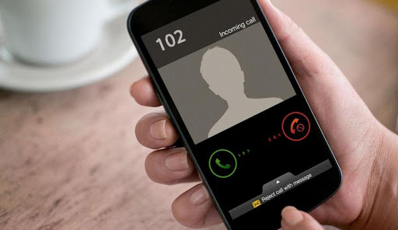
Не только водители, но и каждый пешеход должны помнить, что пешеходный переход – это место, требующее повышенного внимания. Важно понимать, что никто не застрахован от дорожных аварий. Однако соблюдая элементарные правила безопасного поведения на дороге, в особенности в темное время суток, вы можете защитить себя. Необходимо помнить, что на дороге нет места алкоголю и равнодушию. Поэтому если вы увидели идущего по проезжей части пешехода, чьи действия и поведение создают предпосылки к совершению ДТП, в особенности находящегося в состоянии опьянения, сообщите об этом по телефону «102», ведь ваш звонок поможет сохранить чью-то жизнь!

Slide 14
Тelegram-канал УГАИ ГУВД Мингорисполкома
Рекомендуем подписаться на Тelegram-канал УГАИ ГУВД Мингорисполкома!
Здесь из первых уст вы можете узнать самую актуальную информацию о дорожной обстановке в г.Минске, о серьезных ДТП и заторах, связанных с ними. Сотрудники ГАИ делятся с водителями информацией о местонахождении камер фотофиксации, изменениями в организации дорожного движения, а также другими новостями и просто полезными советами.
https://t.me/gaiminsk

Slide 15
Спасибо за внимание!
ОГАИ Центрального РУВД г.Минска

